Slide 1

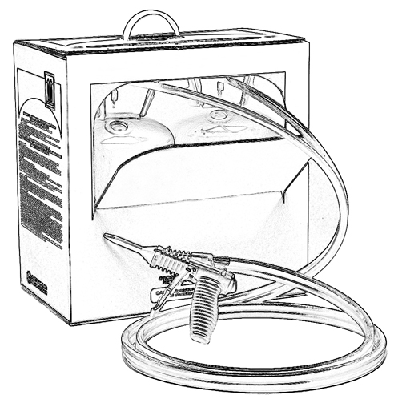


Unidad 3:
Posible exposición química
durante la aplicación de espuma
en spray de baja presión de dos componentes

Slide 2
Disclaimer
This material was produced under grant number SH-22308-11 from the Occupational Safety and Health Administration, U.S. Department of Labor. It does not necessarily reflect the views or policies of the U.S. Department of Labor, nor does mention of trade names, commercial products, or organizations imply endorsement by the U.S. Government.

Slide 3
Bienvenido a la Unidad 3
En esta unidad, usted aprenderá acerca de:
Rutas de exposición
Efectos de la exposición química
Límites de exposición
Algunos factores de riesgo para la exposición a químicos.
Notes:
Narración:
En esta unidad, usted aprenderá acerca de:
Rutas de exposición
Efectos de la exposición química
Límites de exposición
Y algunos factores de riesgo para la exposición química

Slide 4
Rutas de exposición
Hay tres formas posibles de quedar expuesto a un químico:
Inhalación, o respirar vapores químicos
Contacto con la piel y los ojos
Ingestión
Notes:
Narración:
Ya ha aprendido que el espuma de poliuretano en spray, o SPF, se hace mezclando y rociando diferentes químicos. Ahora hablaremos sobre las tres formas posibles de ser expuesto a un químico, incluyendo:
Inhalación, o respirar vapores químicos
Contacto con la piel y los ojos
Ingestión

Slide 5
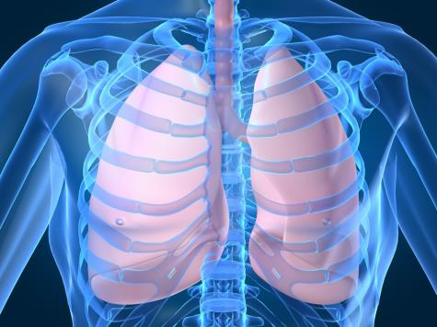
Rutas de exposición - Inhalación
Evite respirar los vapores químicos SPF.
Notes:
Narración:
La primera es la inhalación, o respirar vapores químicos.

Slide 6
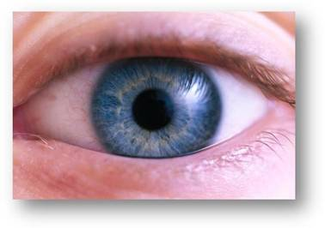
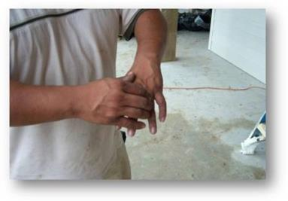
Rutas de exposición –
Contacto con la piel y los ojos
Evite el contacto con la piel y los ojos con químicos SPF.
Notes:
Narración:
La segunda forma de quedar expuesto a químicos es mediante el contacto con la piel o los ojos.

Slide 7
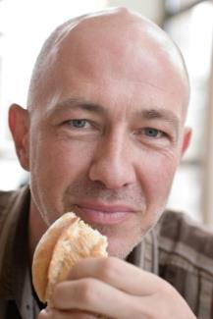
Rutas de exposición - Ingestión
EVITE comer, beber y otros contactos entre mano-boca cerca de los químicos SPF.
Quítese los guantes y lávese las manos después de trabajar con químicos.
Notes:
Narración:
La tercera forma en que los químicos pueden ingresar a su cuerpo es por la ingestión incidental. Esto puede ocurrir cuando está comiendo, bebiendo o si otro contacto entre mano-boca ocurre cerca de los químicos. Para evitar la ingestión, quítese los guantes después de trabajar con químicos.

Slide 8
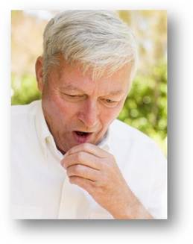
Exposición – Efectos crónicos
Los efectos crónicos son efectos de salud a largo plazo, a veces permanentes, debidos a la exposición repetida a ciertos químicos.
A veces, los efectos crónicos pueden ocurrir a concentraciones por debajo de aquellas en las que se experimentan efectos agudos (de corto plazo).
Notes:
Narración:
Los efectos crónicos son efectos de salud a largo plazo, a veces permanentes, debidos a la exposición repetida a ciertos químicos. A veces, pueden ocurrir efectos crónicos a concentraciones por debajo de aquellas a las que se experimentan efectos agudos, o de corto plazo.

Slide 9
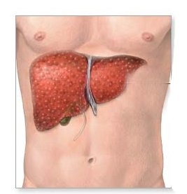
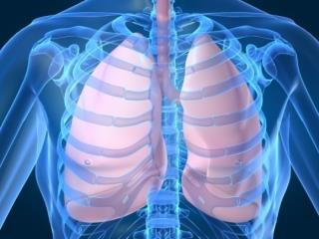
Exposición -
Ejemplos de efectos crónicos
La exposición crónica al químico SPF del lado-A (Iso) puede causar función pulmonar reducida
La exposición crónica al alcohol puede causar daño hepático
Notes:
Narración:
Por ejemplo, un efecto de exposición crónica al alcohol podría ser daño hepático.
Un efecto de la exposición crónica a químicos lado-A (Iso) en el rocío de espuma podría ser la reducción de la función pulmonar.
Aprenderá más sobre los químicos usados en las SPF de baja presión y sus posibles efectos de salud en las unidades que siguen.

Slide 10
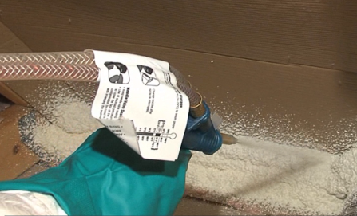
Evite la exposición a químicos SPF de baja presión
El rociar un kit/sistema de baja presión de dos componentes puede liberar químicos SPF al aire que podrían presentar un posible riesgo de inhalación y exposición de la piel.
Evite exponerse a sí mismo y a otros a posibles riegos de inhalación y/o de exposición de la piel.
(más en Unidades posteriores)
Notes:
Narración:
Cuando se usa un kit o sistema de baja presión de dos componentes, puede liberar químicos SPF al aire que pueden presentar un posible peligros de exposición por inhalación y exposición de la piel.
Evite exponerse a sí mismo y a otros a los posibles peligros de exposición por inhalación y/o de la piel cuando usa productos SPF de baja presión.

Slide 11
¿Qué son los límites de exposición?
La exposición a ciertos químicos – ya sea por contacto con la piel o los ojos, por inhalación o ingestión – puede causar efectos de salud en algunos casos.
OSHA y otras organizaciones expertas han establecido límites para algunos químicos en cuanto a la cantidad a la que se puede estar expuesto antes de requerir un EPP:
Notes:
Narración:
La exposición a ciertos químicos – ya sea por contacto de la piel o de los ojos, inhalación o ingestión – puede en algunos casos causar efectos en la salud. Por ello, OSHA y otras organizaciones expertas han establecido límites para algunos químicos en cuanto a las cantidades a las que se puede estar expuesto antes de requerir un EPP.

Slide 12
Tipos de límites de exposición
Los límites de exposición ocupacional son límites de concentración aérea establecidos por reguladores gubernamentales y organizaciones expertas para proteger a los trabajadores sanos de algunos de los efectos de la exposición a químicos. Los límites incluyen:
Exposición promedio durante una jornada laboral (8 horas)
Exposición promedio de corto plazo (10 – 15 minutos)
Concentración máxima a no ser excedida
Use protección respiratoria para el trabajo que se está realizando si se pueden exceder los límites.
Notes:
Narración:
Los límites de exposición ocupacional son límites en la concentración aérea que han sido establecidos por reguladores gubernamentales y organizaciones expertas con la intención de proteger a los trabajadores saludables de algunos de los efectos causados por la exposición a químicos.
Éstos podrían ser la concentración promedio sobre un período de tiempo, como durante una jornada laboral de 8 o de 10 horas a exposiciones de corto plazo de 15 minutos, o como una concentración máxima que no debe superarse.
Si alguien trabaja en un área donde se pueden exceder estas concentraciones, debería usar protección respiratoria adecuada.

Slide 13
Ejemplos de límites de exposición
OSHA- Límite de exposición permisible - PEL
Instituto Nacional de Salud y Seguridad
Ocupacional (NIOSH)
Límite de exposición recomendado - REL
Conferencia Americana de Higienistas
Industriales (ACGIH)
Valores umbral límite - TLV
Límite
Notes:
Narración:
OSHA ha establecido límites de exposición legalmente aplicables llamados Límites de exposición permisible o PEL.
El Instituto Nacional de Seguridad y Salud Ocupacional, o NIOSH, ha establecido Límites de exposición recomendados, o REL, para algunos químicos también.
La Conferencia Gubernamental de Higienistas Industriales (ACGIH) es una organización experta que ha establecido Valores umbral límite o TLV.

Slide 14
Entender los límites de exposición
Se pueden encontrar los límites de exposición aplicables en la Hoja de Datos de Seguridad (HDS).
Algunos químicos con los que trabaja podrían tener límites de exposición o no.
Consulte la HDS para conocer las precauciones adecuadas cuando trabaja con estos químicos también.
Límite
Notes:
Narración:
Los límites de exposición aplicables se pueden encontrar en la Hoja de Datos de Seguridad o HDS.
Es importante notar que algunos de los químicos con los que trabaja podrían tener límites de exposición, o no.
Consulte la HDS para conocer las precauciones adecuadas cuando trabaja con estos químicos también.

Slide 15
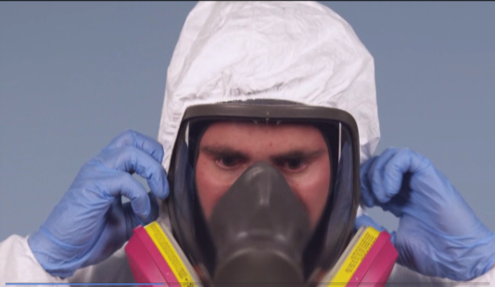
Algunos factores de riesgo para la exposición química
Un Equipo de Protección Personal (EPP) mal seleccionado o usado podría llevar a una exposición a químicos.
Este es un ejemplo de un EPP que podría usarse en la aplicación de SPF de baja presión de dos componentes. La imagen muestra un respirador purificador de aire de máscara completa. Se hablará sobre los EPP y otras opciones de respirador en la Unidad 9.
Notes:
Narración:
¿Cuál es una situación que podría hacer que quede expuesto?
Los equipos de protección personal, o EPP, elegidos o usados incorrectamente podrían llevar a una exposición química.
Estaremos hablando de EPP con más detalle en la Unidad 9.

Slide 16
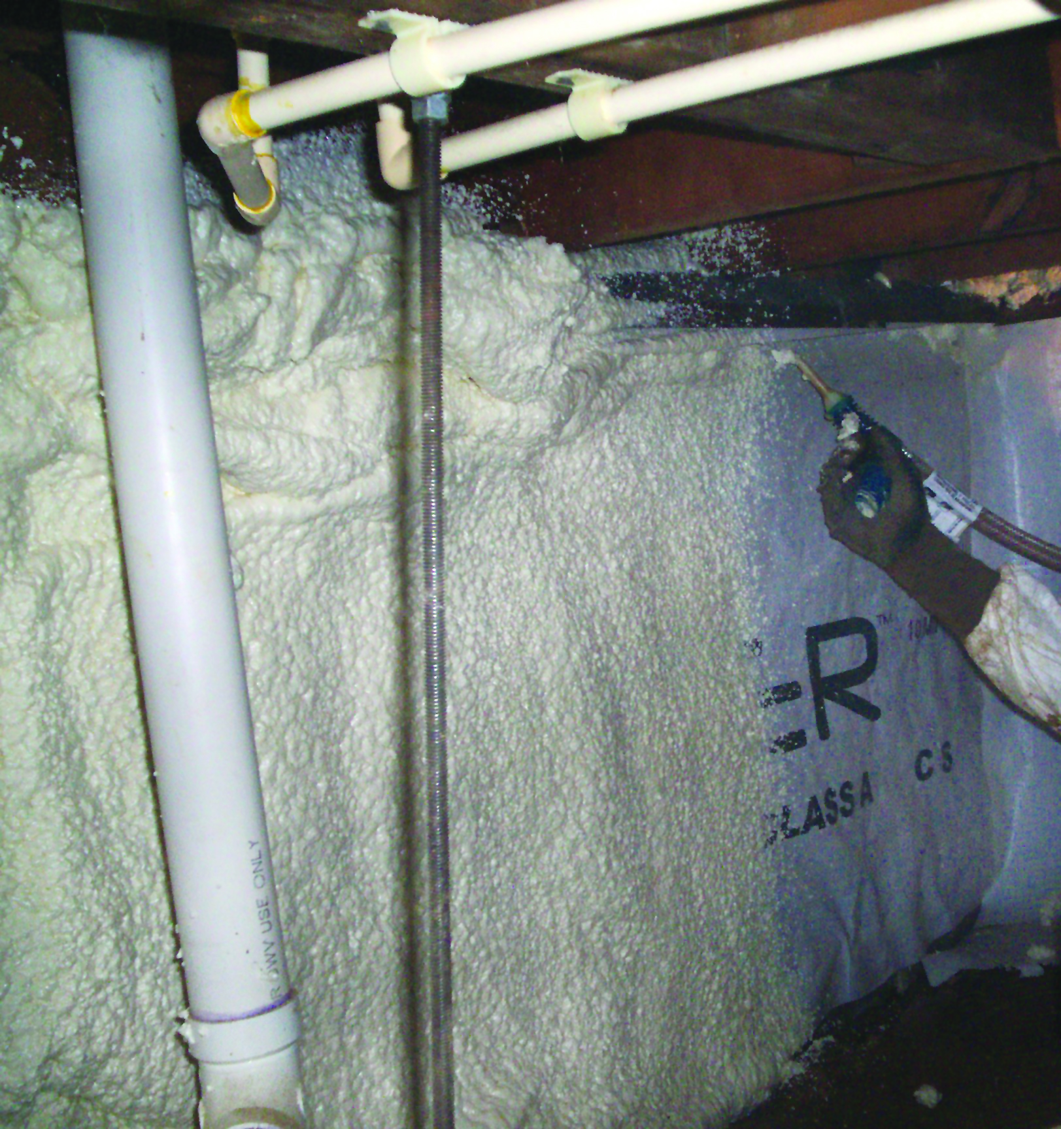
Algunos factores de riesgo para la exposición química
La manipulación de químicos SPF en áreas con poca ventilación sin equipos de protección personal (incluyendo un respirador adecuado) podría llevar a la exposición a químicos.
Los proyectos de climatización pueden llevarse a cabo en áreas confinados, como semisótanos y áticos, donde la ventilación podría ser limitada.
Notes:
Narración:
Otra forma posible de quedar expuesto es manipular químicos SPF en espacios con escasa ventilación sin equipos de protección personal, incluido un respirador.
Los proyectos de climatización que usan kits y productos SPF de baja presión a veces se realizan en espacios encerrados, como áticos y semisótanos. Estas áreas típicamente no “se airean” tan rápidamente como las áreas abiertas. Los espacios confinados tienden a mantener los químicos SPF en el aire por más tiempo.

Slide 17
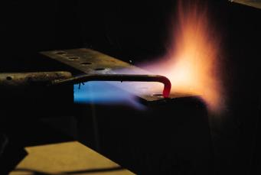
Evitar la ignición accidental
Mantenga todo trabajo en caliente a una distancia segura del rocío de espuma y de químicos líquidos. Use una pantalla térmica para evitar la ignición accidental (más en la Unidad 11).
Notes:
Narración:
Mantenga todo trabajo en caliente a una distancia segura del rocío de espuma y de químicos líquidos. Considere el uso de una pantalla térmica para evitar la ignición accidental.

Slide 18
Unidad 3 Resumen
En esta unidad, usted aprendió sobre:
Rutas de exposición
Efectos de la exposición química
Límites de exposición
Algunos factores de riesgo para la exposición química.
Notes:
Narración:
En esta unidad, usted aprendió sobre:
Rutas de exposición
Efectos de la exposición química
Límites de exposición
Y algunos factores de riesgo para la exposición química

Slide 19
Repaso de la Unidad 3
Del conocimiento
a la
acción
Notes:
Narración:
Ahora es tiempo de poner sus conocimientos en acción.

Slide 20
Unidad 3: P1 Revisión
_____ es una forma posible en que un trabajador puede quedar expuesto a un químico.
Inhalación, o respirar vapores químicos
Contacto con la piel o los ojos
Ingestión
Todas los anteriores
Notes:
_____ es una forma posible en que un trabajador puede quedar expuesto a un químico.
Inhalación, o respirar vapores químicos
Contacto con la piel o los ojos
Ingestión
Todas los anteriores

Slide 21
Unidad 3: P1 Revisión
_____ es una forma posible en que un trabajador puede quedar expuesto a un químico.
Inhalación, o respirar vapores químicos
Contacto con la piel o los ojos
Ingestión
Todas los anteriores
Notes:
La respuesta correcta es D. Todas las anteriores son formas posibles en que un trabajador puede quedar expuesto a un químico.

Slide 22
Unidad 3: P2 Revisión
Los límites de exposición ocupacional son __________ establecidos por reguladores gubernamentales y organizaciones expertas para proteger a los trabajadores saludables de los efectos debidos a la exposición a químicos.
niveles de olor aceptables
niveles de concentración aérea
frecuencia y duración de los descansos de los empleados
todos los anteriores
Notes:
Los límites de exposición ocupacional son __________ establecidos por reguladores gubernamentales y organizaciones expertas para proteger a los trabajadores saludables de los efectos debidos a la exposición a químicos.
niveles de olor aceptables
niveles de concentración aérea
frecuencia y duración de los descansos de los empleados
todos los anteriores

Slide 23
Unidad 3: P2 Revisión
Los límites de exposición ocupacional son __________ establecidos por reguladores gubernamentales y organizaciones expertas para proteger a los trabajadores saludables de los efectos debidos a la exposición a químicos.
niveles de olor aceptables
niveles de concentración aérea
frecuencia y duración de los descansos de los empleados
todos los anteriores
Notes:
La respuesta correcta es B. Los límites de exposición ocupacional son niveles de concentración aérea establecidos por reguladores gubernamentales y organizaciones expertas para proteger a los trabajadores saludables de los efectos causados por la exposición a químicos.

Slide 24
Unidad 3: P3 Revisión
¿Cuál de las siguientes declaraciones es falsa en relación a la exposición a químicos cuando se aplica una SPF de baja presión?
Los efectos crónicos son efectos de salud a largo plazo, a veces permanentes, debidos a la exposición repetida a ciertos químicos.
Los kits de baja presión de dos componentes pueden liberar químicos al aire que podrían presentar un peligro de exposición por inhalación y/o de la piel.
No es necesario usar equipo de protección personal (EPP).
Un equipo de protección personal mal seleccionado o usado podría llevar a la exposición a químicos.
Notes:
¿Cuál de las siguientes declaraciones es falsa en relación a la exposición a químicos cuando se aplica una SPF de baja presión?
Los efectos crónicos son efectos de salud a largo plazo, a veces permanentes, debidos a la exposición repetida a ciertos químicos.
Los kits de baja presión de dos componentes pueden liberar químicos al aire que podrían presentar un peligro de exposición por inhalación y/o de la piel.
No es necesario usar equipos de protección personal (EPP).
Un equipo de protección personal mal seleccionado o usado podría llevar a la exposición a químicos.

Slide 25
Unidad 3: P3 Revisión
¿Cuál de las siguientes declaraciones es falsa sobre la posible exposición a químicos cuando se aplica una SPF de baja presión de dos componentes?
Los efectos crónicos son efectos de salud a largo plazo, a veces permanentes, debidos a la exposición repetida a ciertos químicos.
Los kits de baja presión de dos componentes pueden liberar químicos al aire que pueden presentar un posible peligro de exposición por inhalación y/o de la piel.
No es necesario usar equipo de protección personal (EPP).
Un equipo de protección personal mal seleccionado o usado podría llevar a la exposición a químicos.
Notes:
La respuesta correcta es C. Se requiere un equipo de protección personal adecuado cuando se usa SPF de baja presión de dos componentes.

Slide 26
Unidad 3 Completada
Continuar a la Unidad 4
Volver al Menú Principal
Notes:
Narración:
Usted ha completado la Unidad 3.

